Slide 1

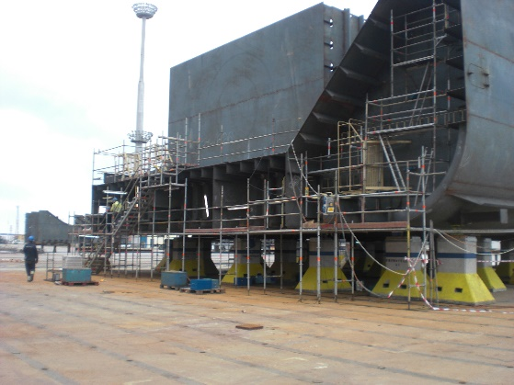
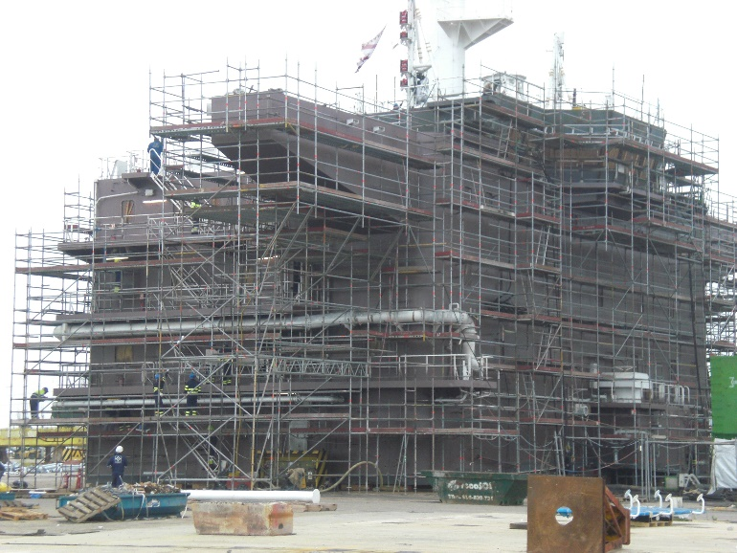
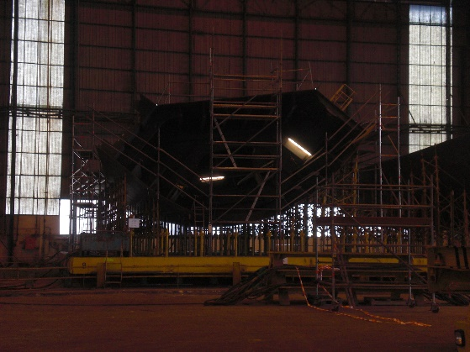
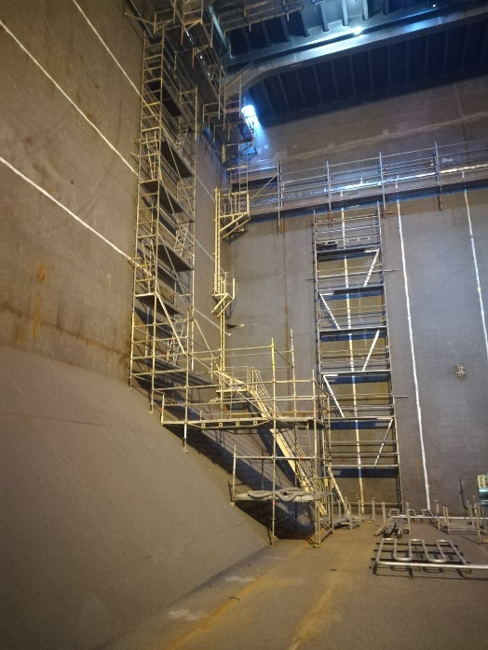
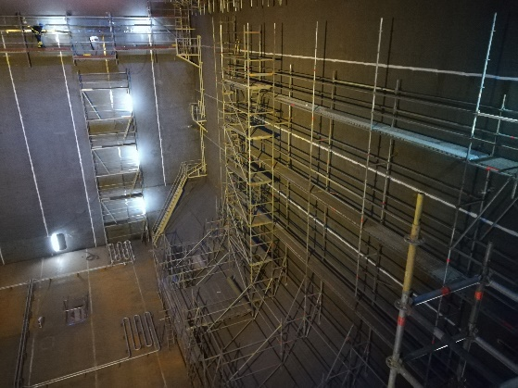
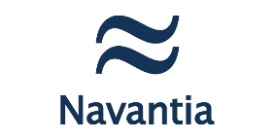

EXPERIENCIA EN OBRAS ANDAMIOS
Cliente: Propiedad:
Obra: 4 petroleros Suezmax
Fecha: Septiembre 2016
Duración de la obra: 32 meses
Localización: Cádiz - España
Sector: Yards
Tipo de contrato: Proyecto
Sistema utilizado: Lahyer
Tipo de trabajo: Todo tipo
Toneladas medias: 600 tn / petrolero
Personal medio en el proyecto: 70
Alcance: Servicio completo
Monto del contrato: 3.500.000 € anuales

Slide 2
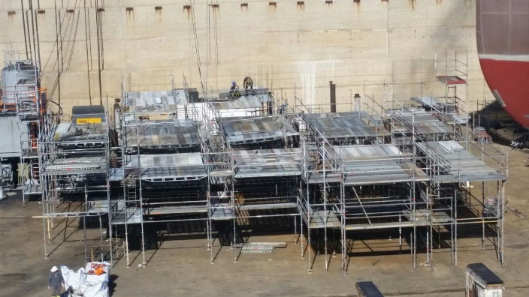
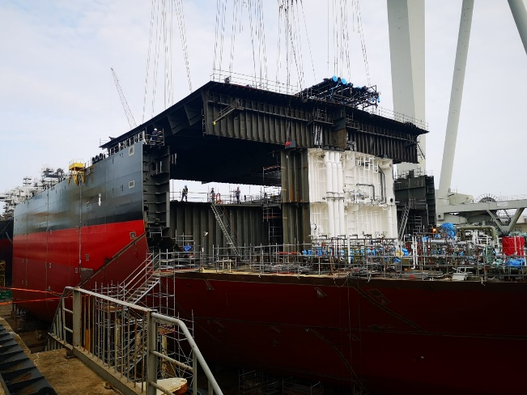
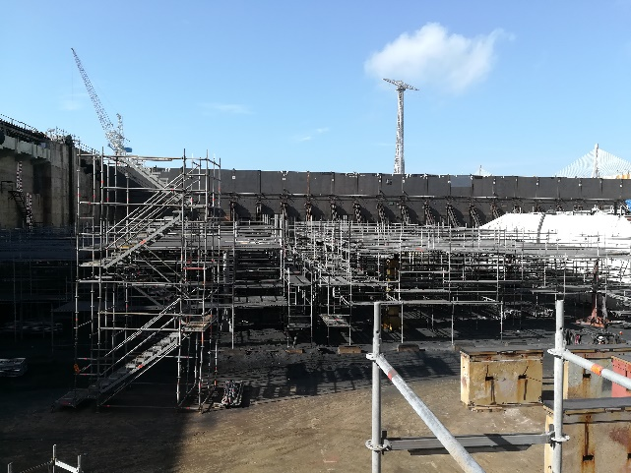
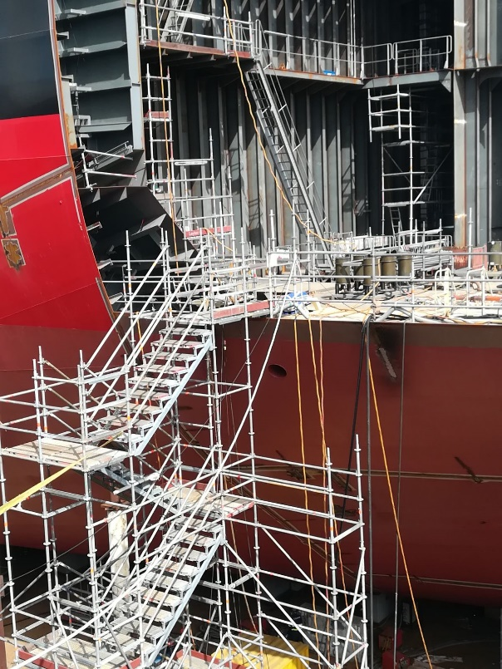
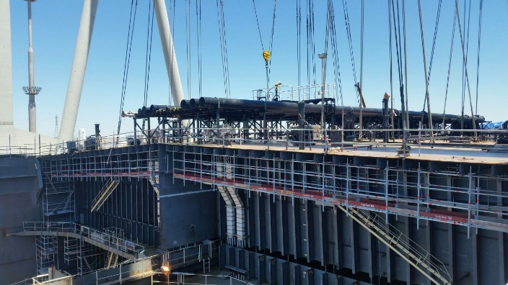
EXPERIENCIA EN OBRAS ANDAMIOS
Cliente: Propiedad:
Obra: 4 petroleros Suezmax
Fecha: Septiembre 2016
Duración de la obra: 32 meses
Localización: Cádiz - España
Sector: Yards
Tipo de contrato: Proyecto
Sistema utilizado: Lahyer
Tipo de trabajo: Todo tipo
Toneladas medias: 600 tn / petrolero
Personal medio en el proyecto: 70
Alcance: Servicio completo
Monto del contrato: 3.500.000 € anuales

